Slide 1
Razpis 2020
Projekti mobilnosti v visokem šolstvu s partnerskimi državami
(KA107) – za začetnike
Predstavitev ni del razpisne dokumentacije

Slide 2
Zakaj sodelovati?
•
da bi podkrepili izvajanje vaše institucionalne strategije internacionalizacije, ki
pa je usklajena tudi s cilji programa Erasmus+
•
da bi okrepili mednarodno sodelovanje in sodelovanje s partnerskimi
institucijami v partnerskih državah,
•
z izvedbo aktivnosti skrbite za dotok novega znanja, veščin ter s temi
aktivnostmi razvijate medkulturne kompetence,
•
ker je kreditna mobilnost odlična podlaga za strateško sodelovanje,
•
ker ste visokošolska institucija zavezana h kakovosti in je mednarodno
sodelovanje ključnega pomena

Slide 3
Razpisna dokumentacija
Dostopno na spletni strani www.erasmusplus.si
•
Razpis Erasmus+ 2020
•
E+ Vodnik za prijavitelje 2020
•
Pravila mednarodne mobilnosti v VŠ za Slovenijo (KA107)*
•
Priročnik za sodelujoče organizacije v mednarodni kreditni mobilnosti
•
Prijavni obrazec (EN in SI*)
•
Tehnična navodila za izpolnjevanje prijavnic – posnetek webinarja
*bo objavljeno v prihodnjih dneh

Slide 4
Pravila prijave
•
Prijavni obrazec bo na voljo v slovenskem in angleškem
jeziku, prijavo lahko izpolnite v slovenskem jeziku
•
Vlogo preko spletnega obrazca odda slovenska nosilka
ECHE za vse mobilnosti v in iz partnerskih držav za vse
finančne mehanizme in vse (dovoljene) tipe mobilnosti
v ENI prijavi (vlogi za dotacijo) nacionalni agenciji
CMEPIUS
ROK:
5. februar 2020
do 12.00 CET
•
Vloga za dotacijo se tehnično pregleda in vsebinsko
oceni po vnaprej znanih sklopih kriterijev za vsako
državo posebej

Slide 5
Upravičeni prijavitelji, aktivnosti in trajanje
Upravičeni prijavitelji: nosilke ECHE in nosilke veljavne akreditacije konzorcija
Izvedba vhodnih in izhodnih aktivnosti (tipi mobilnosti):
•
•
•
•
Mobilnosti študentov za namen študija (SMS)
Mobilnosti študentov za namen prakse (SMP) - ni za mlade diplomante!
Mobilnosti zaposlenih (predavateljev) za namen poučevanja (STA)
Mobilnosti zaposlenih (osebje in predavateljev) za namen usposabljanja
(STT)
•
Sredstva organizacijske podpore pri izvajanju obeh smeri mobilnosti
Trajanje projekta: 24 ali 36 mesecev
Pričetek projekta: 1. 8. 2020

Slide 6
Pet finančnih mehanizmov (FI)
•
Instrument za predpristopno pomoč –
Instrument for Pre-Accession (IPA)
• Evropski sosedski instrument –
European Neighbourhood Instrument (ENI)
• Instrument za razvojno sodelovanje –
Development Co-operation Instrument (DCI)
• Evropski razvojni sklad –
European Development Fund (EDF)
• Instrument partnerstva –
Partnership Instrument (PI)

Slide 7
…ki delujejo v skladu s:
SPLOŠNIMI PRAVILI
•
Finančni mehanizmi se delijo na posamezne regije t.i. ovojnice,
ki vključujejo določeno skupino držav
• Določeni so geografski cilji in definirane „prednostne“ države
•
Posamezen finančni mehanizem ima svoja pravila
SEKUNDARNIMI PRAVILI
•
Vsaka programska država lahko postavi dodatne omejitve za
ovojnice, kjer je znesek nižji od 60.000 EUR - za 2020 jih ni!

Slide 8
Smernice in pravila finančnih mehanizmov:
Instrument za predpristopno pomoč –
Instrument for Pre-Accession (IPA)
Regija 1 IPA
262.789 EUR*
Zahodni Balkan
Albanija, Bosna in Hercegovina, Kosovo, Črna gora, Srbija
+ 320.000 EUR
(okno IPA)
PRAVILA
• Ni pravil za ta FI.
•
Srbija programska država! Paziti na dvojno financiranje!
*Okvirni zneski za 2020

Slide 9
Smernice in pravila finančnih mehanizmov:
Evropski sosedski instrument –
European Neighbourhood Instrument (ENI)
Regija 2 ENI
221.379 EUR*
Države vzhodnega
Armenija, Azerbajdžan, Belorusija, Gruzija, Moldavija,
+ dodatnih 50.000 EUR
partnerstva
ozemlje Ukrajine, kot je priznano z mednarodnim pravom
za Gruzijo
+ dodatnih 70.000 EUR
za Ukrajino
Regija 3 ENI
Alžirija, Egipt, Izrael, Jordanija, Libanon, Libija, Maroko,
Države južnega
Palestina, Sirija, Tunizija
311.171 EUR
*
Sredozemlja
Regija 4 ENI
ozemlje Rusije, kot je priznano z mednarodnim pravom
118.538 EUR
*
Ruska federacija
PRAVILA
•
Ni pravil za ta FI.
*Okvirni zneski za 2019

Slide 10
Smernice in pravila finančnih mehanizmov:
Instrument za razvojno sodelovanje –
Development Co-operation Instrument (DCI)
Regija 6 DCI
Afganistan
,
Bangladeš
,
Butan
,
Kambodža
,
Kitajska,
Azija
Demokratična ljudska republika Koreja, Indija, Indonezija, Laos,
213.795 EUR*
Malezija,
Maldivi,
Mongolija,
Mjanmar,
Nepal,
Pakistan,
Filipini, Šrilanka, Tajska in Vietnam
Regija 7 DCI
Kazahstan, Kirgizistan, Tadžikistan, Turkmenistan, Uzbekistan
51.281
EUR
*
Osrednja Azija
Regija 8 DCI
Argentina,
Bolivija
,
Brazilija,
Kolumbija, Kostarika, Kuba,
68.044 EUR*
Latinska Amerika
Ekvador, Salvador, Gvatemala, Honduras, Mehika, Nikaragva,
Panama, Paragvaj, Peru, Venezuela
Regija 9 DCI
26.247
EUR
*
Srednji vzhod
Iran, Irak, Jemen
Regija 10 DCI
Južna Afrika
31.566 EUR
*
Južna Afrika
PRAVILA
•
Azija in LA v razvoju: 25 % mobilnosti z najmanj razvitimi državami v regiji.
•
Azija max 30 % proračuna za Kitajsko in Indijo.
•
LA max 35 % proračuna za Brazilijo in Mehiko.
•
Vse DCI: vhodna mobilnost nima omejitev, izhodna samo za osebje in študenti na 3. stopnji.
*Okvirni zneski za 2019

Slide 11
Smernice in pravila finančnih mehanizmov:
Evropski razvojni sklad –
European Development Fund (EDF)
Regija 11 EDF
Angola,
Antigva
in
Barbuda,
Bahami,
Barbados,
Belize,
Benin,
AKP (AFRIŠKE,
Bocvana,
Burkina
Faso,
Burundi,
Kamerun,
Zelenortski
otoki,
KARIBSKE IN
Srednjeafriška
republika,
Čad,
Komori,
Kongo,
Demokratična
PACIFIŠKE DRŽAVE)
republika Kongo, Cookovi otoki, Džibuti, Dominika, Dominikanska
republika,
Ekvatorialna
Gvineja,
Eritreja,
Etiopija,
Fidži,
Gabon,
Gambija, Gana, Grenada, Gvineja, Gvineja Bissau, Gvajana, Haiti,
Slonokoščena
obala,
Jamajka,
Kenija,
Kiribati,
Lesoto,
Liberija,
63.814 EUR*
Madagaskar, Malavi, Mali, Marshallovi otoki, Mavretanija, Mauritius,
Federativne države Mikronezije, Mozambik, Namibija, Nauru, Niger,
+ 40.000 EUR
ACP okno
Nigerija, Niue, Palau, Papua Nova Gvineja, Ruanda, Saint Kitts in
Nevis, Saint Lucia, Sveti VIncent in Grenadine, Samoa, Sao Tome in
Principe, Senegal, Sejšeli, Sierra Leone, Salomonovi otoki, Somalija,
Južni Sudan, Sudan, Surinam, Svazi, Demokratična republika Vzhodni
Timor, Tanzanija, Togo, Tonga, Trinidad in Tobago, Tuvalu, Uganda,
Vanuatu, Zambija, Zimbabve
PRAVILA
•
Vhodna mobilnost nima omejitev, izhodna samo za osebje in študenti na
3. stopnji.
*Okvirni zneski za 2019

Slide 12
Smernice in pravila finančnih mehanizmov:
V razpisnem obdobju 2020 izjemoma možna odhodna
mobilnost študentov na 1. in 2. stopnji v EDF in DCI
ovojnicah, vendar le za odobrene mobilnosti v skupni
vrednosti do 100.000 EUR.
*Okvirni zneski za 2019

Slide 13
Smernice in pravila finančnih mehanizmov:
Instrument partnerstva –
Partnership Instrument (PI)
Regija 13 PI
Avstralija, Brunej, Hongkong, Japonska,
58.611 EUR*
Druge
(Republika) Koreja, Macao, Nova
industrializirane
Zelandija, Singapur, Tajvan
države
Kanada, Združene države Amerike, Čile,
Urugvaj
64.564 EUR*
PRAVILA:
-
Ni pravil za ta FI
-
Čile in Urugvaj pod PI Amerika
*Okvirni zneski za 2019

Slide 14
Smernice in pravila finančnih mehanizmov:
Regija 14
Ferski otoki, Švica
20.000
EUR
PRAVILA:
- Dovoljene samo odhodne mobilnosti študentov z namenom prakse
(SMP) na področju digitalnih veščin

Slide 15
KA107 izračun dotacije
•
Finančna pravila v Vodniku Izračun glede na tip mobilnosti študenti : osebje
•
Pri KA107 prejmejo sredstva za pot tudi študenti
•
Prijavnica sama izračuna višino dotacije
•
Znesek za organizacijsko podporo glede na število mobilnosti

Slide 16
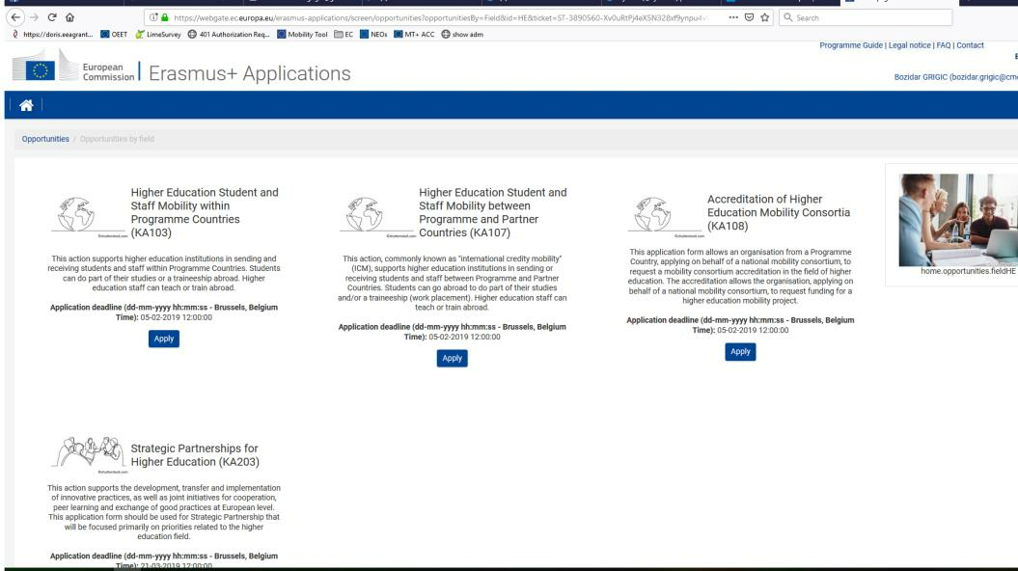
Prijava in rok
•
•
SAMO e-vloga
ROK: 5. februar 2020 do najkasneje 12.00 po CET (Bruseljski čas)
•
Vsi FI in vsi tipi in smeri mobilnosti s partnerskimi državami v ISTI VLOGI za dotacijo ene ECHE
nosilke
•
Vlogo izpolnjujte skupaj s Tehničnimi navodili za izpolnjevanje e-vloge in Vodnikom za
ocenjevalce

Slide 17
Kriteriji/sklopi za ocenjevanja vloge
Ustreznost strategije
max 30 točk
V kolikšni meri je načrtovani projekt mobilnosti ustrezen za strategijo internacionalizacije vključenih
min 15 točk
visokošolskih institucij (v državi programa in partnerski državi) ter utemeljitev izbire mobilnosti osebja in/ali
študentov.
Kakovost dogovorov o
sodelovanju
max 30 točk
Kakšne pretekle izkušnje ima organizacija prijaviteljica s podobnimi projekti z visokošolskimi institucijami v
partnerski državi ter jasen opis obveznosti, vlog in nalog med partnerkama.
Kakovost zasnove in izvedbe
aktivnosti
max 20 točk
Popolnost in kakovost ureditev za izbor udeležencev, podporo, ki jim je zagotovljena, in priznavanje njihovega
obdobja mobilnosti (zlasti v partnerski državi).
Učinek in razširjanje
max 20 točk
Morebitni učinek projekta na udeležence, upravičence in partnerske organizacije na lokalni, regionalni in
nacionalni ravni ter kakovost ukrepov, namenjenih razširjanju rezultatov projekta mobilnosti na ravni fakultete
in institucionalni ravni ter po potrebi tudi na drugih ravneh v državah Programa in partnerskih državah.
SKUPAJ
min 60 točk /100 točk
•
Vloge večje od 60.000 EUR ocenjujeta dva zunanja ocenjevalca, manjše eden
•
Mobilnosti se odobrijo glede na razpoložljivost sredstev ter po načelu čim širšega vključevanja VŠI
(odstotek zaprošenih mobilnosti glede na doseženo št. točk in razpoložljivost sredstev)
•
Mobilnosti se odobrijo glede geografske prednosti in z namenom ohranjanja geografskega ravnovesja
(partnerske države)
•
Prednost bodo imele študentske mobilnosti

Slide 18
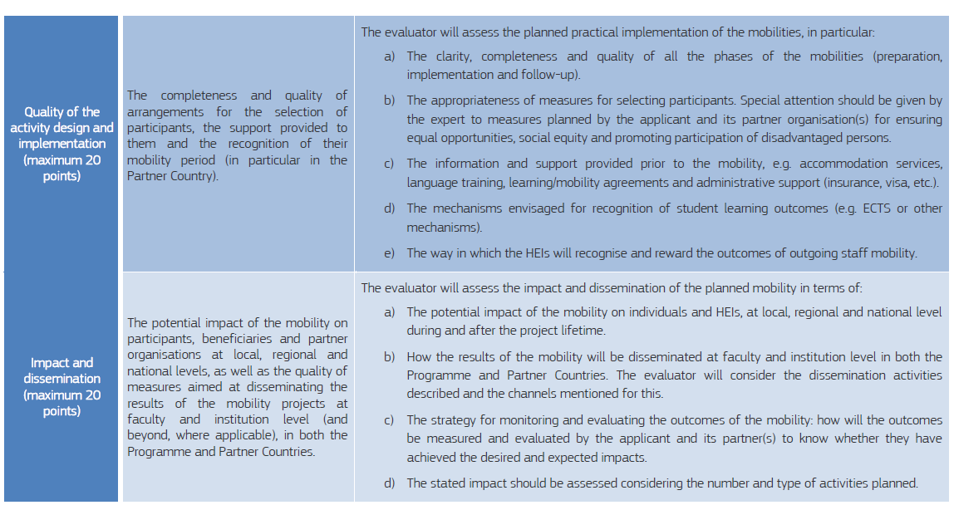
Vodnik za ocenjevalce

Slide 19
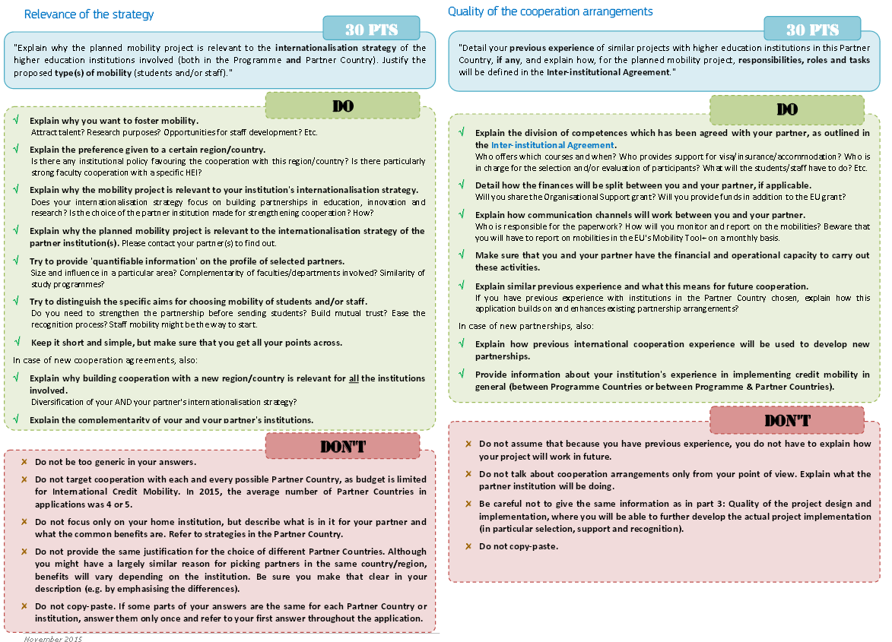

Slide 20
W: www.erasmusplus.si
Pogosta vprašanja
E:
erasmusplus-ka1@cmepius.si
VSEBINE
FINANCE
Božidar Grigić
Borut Korada
E: bozidar.grigic@cmepius.si
E: borut.korada@cmepius.si
T: 01 620 94 86
T: 01 620 94 73

